Slide 1

GitHub Nedir ve Nasıl Kullanılır?

Slide 2
Git Nedir?
Git, 2005 yılında başlatılan ve piyasadaki en popüler versiyon kontrol sistemlerinden biri haline gelen açık kaynaklı bir projedir. Geliştiricilerin %87’sinden fazlası projeleri için Git’i kullanır.
Dağıtılmış bir sürüm kontrol sistemidir. Yani, erişim izni verilen ekipteki herhangi bir geliştirici, Git komut satırı araçlarını (Git command line tools) kullanarak kaynak kodunu ve değişiklik geçmişini yönetebilir.

Slide 3
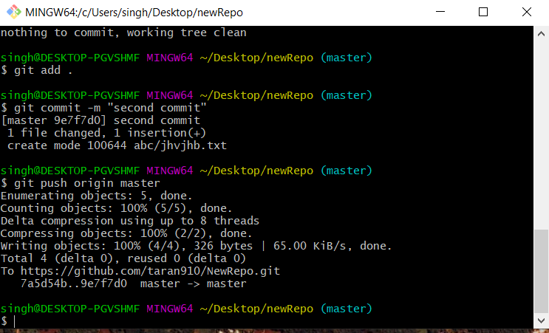

Slide 4
Sürüm Kontrolü Nedir? (Git Version Control Software)
Sürüm kontrolü, bir dosyada veya bir dizi dosyada yapılan değişiklikleri izlemeye ve yönetmeye yardımcı olan bir sistemdir.
Geliştiricilerin aynı anda projeler üzerinde çalışmasına olanak tanır.
Kaynak kodunda söz konusu değişiklikler, dağıtıldıklarında projeyi mahvederse, GitHub bunları birkaç tıklamayla tersine çevirmeyi kolaylaştırır ve projenin önceki sürümü geri getirilir.
Özetlemek gerekirse, sürüm kontrolü riskleri ve çok fazla hata yapma korkusunu ortadan kaldırır.

Slide 5
GitHub Nedir?
Kısacası GitHub, Git adlı bir sürüm kontrol sistemi yazılımını (VCS) barındıran bulut tabanlı bir hizmettir.
Geliştiricilerin, ilerlemelerini ayrıntılı olarak takip ederken ortak projelerde işbirliği yapmasına ve değişiklikler yapmasına olanak tanır.
Feature Brances(Çalışma Dalları) sunar. Bu, ekipteki her yazılım mühendisinin kodda değişiklik yapmak için kendine ait bir yerel depo sağlayan bir özellik dalında çalışabileceği anlamına gelir.
Özellik dalları, orijinal proje kodunun bulunduğu ana dalı etkilemez. Değişiklikler yapıldıktan ve güncellenen kod hazır olduğunda, özellik dalı ana dal ile birleştirilebilir, bu şekilde projede yapılan değişiklikler etkin hale gelir.

Slide 6
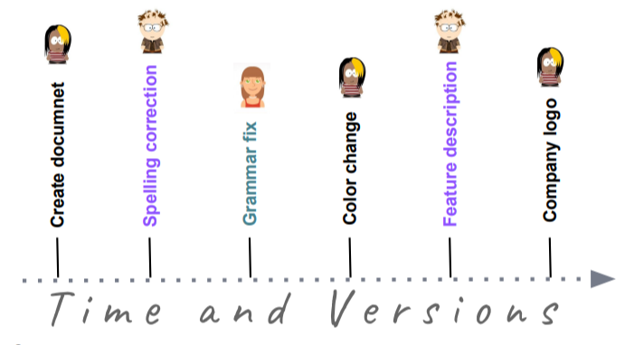
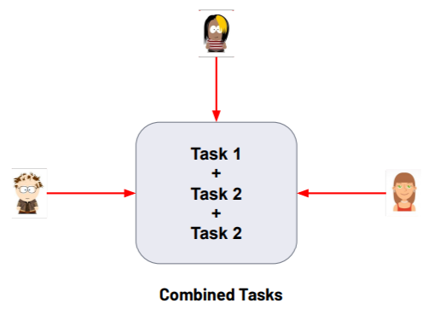
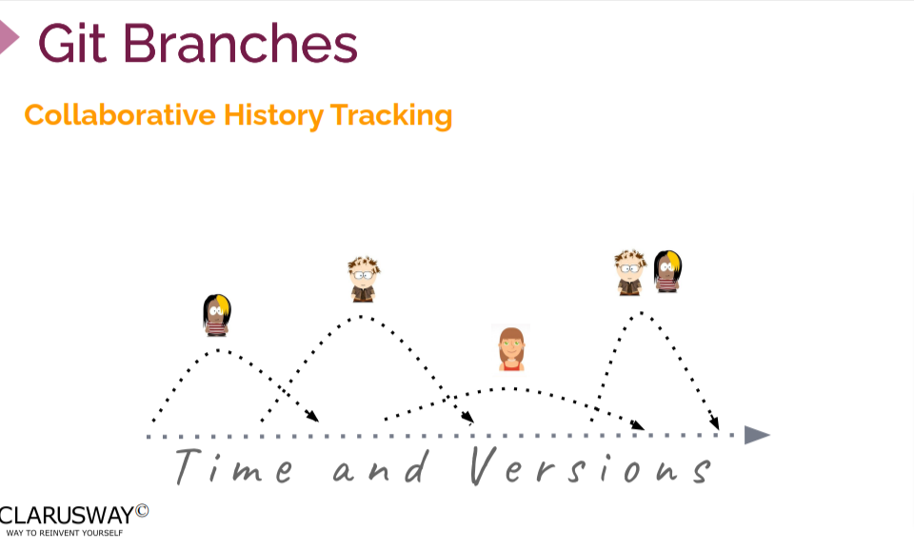

Slide 7
GitHub
GitHub kullanıcılarına kendileri gibi hemfikir insanlarla sosyalleşme olanağı sağlar.Komut satırlarını sosyal ağa dönüştürür. İnsanları takip edebilir ve ne yaptıklarını veya kimle bağlantı kurduklarını izleyebilirsiniz.
GitHub, çoğunluğu açık kaynaklı projeler olan 100 milyondan fazla fazla depoya ev sahipliği yapıyor.
GitHub’ın kullanıcı arayüzü Git’ten daha kullanıcı dostudur ve çok az teknik bilgiye sahip olan veya hiç olmayan kişiler için erişilebilir hale getirir. Bu, bir projenin ilerlemesine ve yönetimine daha fazla ekip üyesinin dahil edilebileceği ve geliştirme sürecini daha sorunsuz hale getirebileceği anlamına gelir.

Slide 8
GitHub Sadece Geliştiricilere Sınırlı Değil
GitHub, geliştiricilerin çalışma şeklini değiştiren muhteşem bir platformdur. Ancak, bu sadece geliştiriciler için olduğu anlamına gelmiyor. Projelerini verimli biçimde yönetmek ve işbirliği içinde çalışmak isteyen herkes GitHub’ı kullanabilir.
Örneğin, içerik ve pazarlama ekipleri projelerini düzenlemek için, serbest çalışan reklamcılar, diğer insanlarla çalışırken işlerini yönetmek için GitHub’ı kullanabilir. GitHub kullanmanın birçok çeşitli yolu vardır.
GitHub kullanmak, mutlaka kod kullanmak veya geliştirici olmak anlamına gelmez.

Slide 9
GitHub Deposu( Repository)
Repository veya repo, projelerinizin dosyalarının depolandığı bir dizindir. GitHub’ın alanında veya bilgisayarınızdaki yerel bir depoda bulunabilir. Dosyalar, fotoğraflar, sesler veya projenize alakalı her şeyi repository’inizde depolayabilirsiniz.

Slide 10
Readme Dosyası
README, genellikle bir ziyaretçinin deponuzu ziyaret ederken göreceği ilk öğedir. README dosyaları genellikle aşağıdakilerle ilgili bilgileri içerir:
Proje ne yapar
Proje neden faydalıdır
Kullanıcılar projeye nasıl başlayabilir
Kullanıcılar projenizle ilgili nereden yardım alabilir
Projeyi kim yürütür ve kimlere katkıda bulunur

Slide 11
GitHub Dalları (Brances)
Dallar oluşturarak bir ana projenin farklı versiyonlarını oluşturursunuz. Bir geliştirici, çalışma dalında proje değişiklikleri yaparak, entegre edildiğinde ana projeyi nasıl etkileyeceğini görebilir.
Branch deponuzun bir kopyasıdır. Branch’i diğerlerinden ayrı bir geliştirme yapmak istediğiniz zaman kullanabilirsiniz.
Branch üzerinde çalışmak merkezi repository’yi veya öbür branchleri etkilemez. İşiniz bittiğinde, pull request’i kullanarak branch’inizi öbür branch’lerle ve merkezi repo ile birleştirebilirsiniz.

Slide 12
GitHub Commit’leri Nedir? (Gönderiler)
Gönderilenler (Commits), GitHub’da kaydedilen değişikliklere denir. Özellik dalının dosyasını her değiştirdiğinizde, saklamak için Commit etmeniz gerekir.
Bitirdiğinizde, yapılan değişikliklerin kısa bir açıklamasını yazın. Commit Changes‘a (Değişiklikleri Gönder) tıklayın.

Slide 13
GitHub Çekme İstekleri (Pull Requests) Oluşturma
Pull request, projenizde birlikte çalıştığınız kişileri bir dalda yaptığınız değişikliği ana depoya gönderdiğinize dair bilgilendirdiğiniz anlamına gelmekte. Bu depo, katkıda bulunanları kabul edebilir veya reddedebilir.
Pull request (Çekme İstekleri) açıldığında, çalışmanızı birlikte çalıştığınız kişilerle tartışabilir ve gözden geçirebilirsiniz.

Slide 14
Bir Repository’i Çatallamak (Forking)
Bir repoyu/depoyu çatallamak, var olan depo üzerinde yeni bir proje yapmanız anlamına geliyor. Basitçe, bir repo’yu çatallamak, var olan repository’i kopyalayıp, ihtiyacınız olan değişiklikleri yapıp yeni versiyonu yeni bir repository olarak depolamanız ve buna ‘benim projem’ demeniz oluyor.
Bu, proje geliştirimini destekleyen muhteşem bir özellik. Çünkü, bu, tamamiyle yeni bir proje olmakla birlikte, merkezi repository’i etkilememektir. Eğer ‘ana’ proje güncellendiyse, güncellemeyi ayrıca halihazırdaki fork’unuza da uygulayabilirsiniz.
GitHub’da bir repository’i çatallamak için aşağıdaki adımları takip edin:

